Slide 1
Großlandschaften Österreichs

Slide 2
Eigenschaften
Großlandschaften zeichnen sich aus durch...
Geographische Merkmale
Kulturelle Gegebenheiten
Landschaftliche Eigenheit

Slide 3
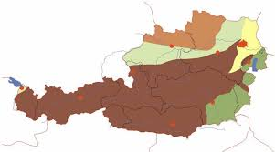
Groß- landschaften
Granit- und Gneishochland
Alpen
Alpen- und Karpatenvorland
Wiener Becken
Vorland im Osten und im Südosten

Slide 4
Alpen
Größte Großlandschaft
Bedecken 2/3 Österreichs
Vorarlberg – Wien

Slide 5
Alpen- und Karpatenvorland
Nördlich der Alpen
Ebenen und hügelige Landschaften
Viele Städte und Autobahnen

Slide 6
Granit- und Gneishochland
Im Norden
Ältestes Gebiet in Österreich
Viel Wald und Burgen

Slide 7
Wiener Becken
Teile von Wien, Gebiete nördlich und südlich von Wien
Fruchtbare Böden
Größter Ballungsraum Österreichs, wichtigster Wirtschaftsraum

Slide 8
Vorland im Osten und Südosten
Burgenland und Oststeiermark
Ebenen und hügelige Landschaft
Tiefster Punkt Österreichs

Slide 9
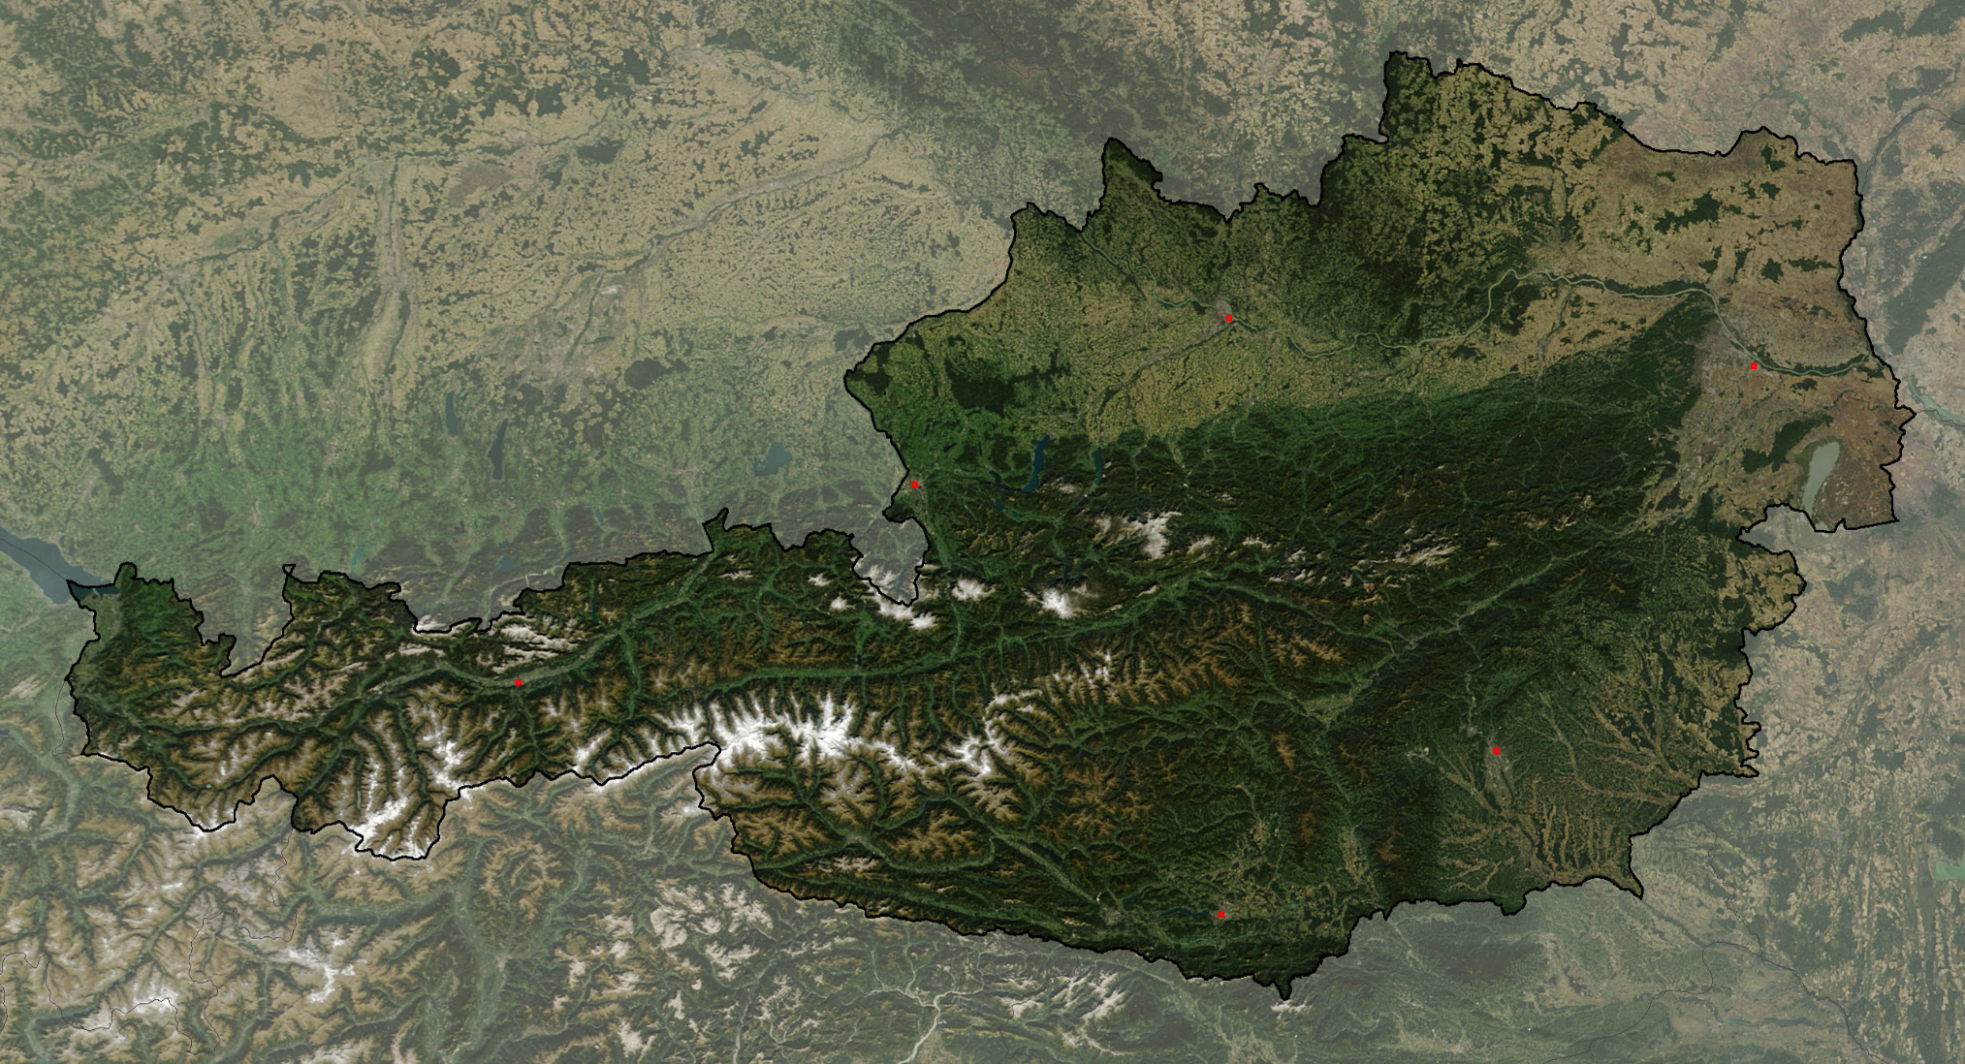

Slide 10
Quellen
https://nanopdf.com/download/document-5391_pdf , 09.10.2020
https://de.wikipedia.org/wiki/Datei:Austria_satellite_unannotated.jpg , 09.10.2020
https://helix.oebv.at/videothek/255738112 , 10.10.2020

